Slide 1
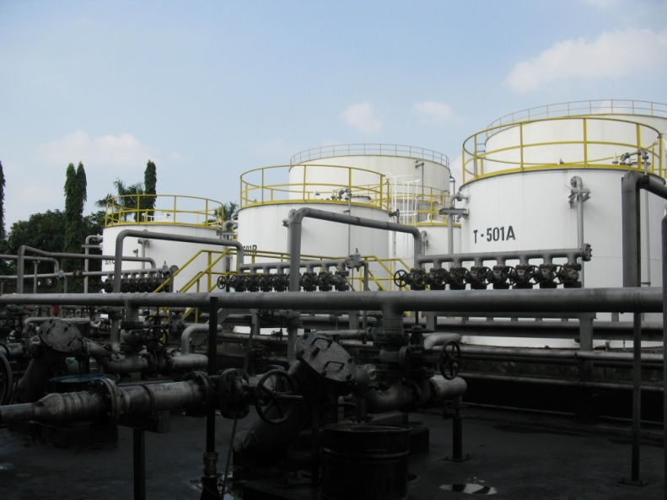
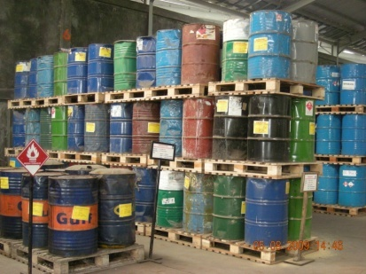
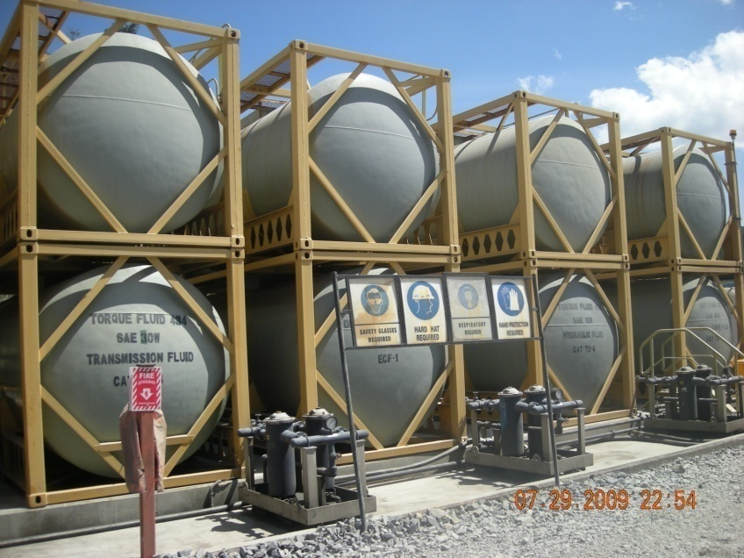
Kebijakan Umum
Pengelolaan B3 dan Limbah B3

Slide 2
INTISARI PERMASALAHAN
Pengelolaan B3 & Limbah B3
Manajemen
Teknis
Pelaksanaan
Pengelolaan masih bersifat parsial
Kurangnya pemahaman ttg Pengelolaan B3, LB3 & non B3 dari pelaku usaha, aparat & pengawas
Landasan peraturan turunan masih belum disesuaikan dg perkemb. permasalahan
Penanganan saat ini lebih pada pengawasan yg lebih besifat rutin belum memfokuskan pd aspek pengemb. sistem secara terintegrasi
Belum optimalnya ketersediaan pedoman teknis B3 & LB3
Mekanisme pelimpahan wewenang
Gap persepsi dlm melihat pengelolaan LB3 di kalangan masy luas & pelaku industri (berbahaya >< menguntungkan)
Pembuangan B3 & LB3 langsung ke media lingkungan (open dumping)
Pembakaran LB3 tanpa memenuhi persyaratan (open burning)
Ketidaktersedian fasilitas PLB3
Pembuangan LB3 RS ke TPA
Impor LB3 dengan modus bahan baku/produk.
Delisting LB3
Pengelolaan LB3 tanpa izin baik yang dilakukan sendiri maupun pihak-3
Perkembangan teknologi pemanfaatan
Perlu:
SINERGITAS
  Prioritas:
  “ Pendekatan Holistik & Terintegrasi“

Slide 3
Prinsip-prinsip Pengelolaan B3 & Limbah B3
Minimisasi limbah adalah prioritas;
Untuk meminimalkan resiko, maka pengolahannya harus sedekat mungkin dengan tempat limbah tsb dihasilkan (proximity);
“Polluter pays principle” berlaku, artinya siapapun yang menghasilkan limbah wajib bertanggung jawab untuk mengelolanya;
Prinsip pengawasan pengelolaan limbah B3 adalah “from cradle to grave”
Mengoptimalkan pelaksanaan komitmen internasional dengan mengutamakan kepentingan nasional

Slide 4
From Cradle to Grave
Dalam Pengawasan Kegiatan Pengelolaan Limbah B3
Limbah B3 selalu diawasi mulai dari saat dihasilkan sampai dengan tujuan akhir pengelolaannya;
Setiap limbah B3 harus memiliki tujuan akhir pengelolaan;
Setiap pelaku kegiatan pengelolaan limbah B3 harus memenuhi ketentuan dan persyaratan yang ditetapkan termasuk memiliki izin sesuai kegiatan pengelolaan limbah B3 yang dilakukan;
Secara khusus, mekanisme pengawasan perpindahan limbah B3 dilakukan melalui sistem notifikasi/ dokumen limbah B3;

Slide 5
DASAR HUKUM
Undang-undang RI No. 32 / 2009
UU No. 19 tahun 2009 tentang Ratifikasi Stockholm Convnetion
PP RI No. 18 / 1999 Jo. PP No. 85 / 1999 ttg “Pengelolaan Limbah B3”
PP 74 Tahun 2001 tentang Pengelolaan B3
PP RI No. 27 /1999 ttg “Analisis Mengenai Dampak Lingkungan”.
PP 38 Tahun 2007 ttg “Pembagian Urusan Pemerintahan Antara Pemerintah, Pemerintahan Daerah Provinsi, dan Pemerintahan Daerah Kabupaten/Kota
Permen LH No. 18/2009 : Tata Cara Perizinan Pengelolaan Limbah B3
Permen LH No. 02/2008 : Pemanfaatan Limbah B3
Permen LH No. 30/2009 : Perizinan dan Pengawasan PLB3
Kepdal 01/BAPEDAL/09/1995 : Tata Cara & Persyaratan Teknik Penyimpanan & Pengumpulan Limbah B3
Kepdal 02/BAPEDAL/09/1995 : Dokumen Limbah B3
Kepdal 03/BAPEDAL/09/1995 : Persyaratan teknis pengolahan LB3
Kepdal 04/BAPEDAL/09/1995 : Tata Cara Penimbunan Hasil Pengolahan LB3
Kepdal 05/BAPEDAL/09/1995 : Simbol dan Label LB3
dst

Slide 6
B3
BAHAN BERBAHAYA & BERACUN (PP 74 Tahun 2001)
zat, energi dan/atau komponen lain yang karena sifat, konesentrasi dan/atau jumlahnya baik secara langsung maupun tidak langsung dapat mencemarkan dan/atau merusak lingkungan hidup dan/atau membahayakan lingkungan hidup, kesehatan serta kelangsungan hidup manusia dan makhluk hidup lain.

Slide 7
B3 YANG DIATUR & TIDAK
B3 TUNGGAL
B3 CAMPURAN
B3 PREPARAT
YANG TIDAK DIATUR DALAM PP 74 Tahun 2001:
B3 radioaktif;
hasil produksi tambang serta minyak dan gas bumi;
makanan dan minuman; dan
narkotika, psikotropika, dan/atau prekursornya serta zat adiktif lainnya.

Slide 8
KATEGORI B3
B3 YANG DAPAT DIPERGUNAKAN
B3 YANG TERBATAS DIPERGUNAKAN
B3 YANG DILARANG DIPERGUNAKAN

Slide 9
KARAKTERISTIK B3
bahaya fisik
bahaya terhadap kesehatan
eksplosif;
gas mudah menyala;
aerosol mudah menyala;
cairan mudah menyala;
padatan mudah menyala;
bahan atau campuran yang jika kontak dengan air melepaskan gas mudah menyala;
bahan atau campuran swapanas;
gas oksidator;
cairan oksidator;
padatan oksidator;
oksidator organik;
bahan atau campuran swareaktif;
cairan piroforik;
padatan piroforik;
gas bertekanan; dan
korosif pada logam.
toksisitas akut;
korosi/iritasi kulit;
kerusakan/iritasi serius pada mata;
sensitifitas pernafasan atau kulit;
mutagenasi sel induk;
karsinogenisitas;
toksik terhadap reproduksi;
toksisitas sistemik pada organ sasaran spesifik setelah paparan tunggal;
tokisitas sistemik pada organ sasaran spesifik setelah paparan berulang; dan
bahaya aspirasi.
bahaya terhadap lingkungan
bahaya terhadap lingkungan akuatik; dan
bahaya lingkungan terhadap lapisan ozon.

Slide 10
PENGATURAN PP B3 (PP 74 Thn 2001)
Notifikasi
Registrasi
Import
Export
Pengangkutan
Penggudangan/Penyimpanan
Peredaran
Penandaan (Simbol dan Label)

Slide 11
TATA LAKSANA DAN PENGELOLAAN B3 - REGISTRASI
SETIAP B3 WAJIB DIREGISTRASIKAN OLEH PENGHASIL DAN ATAU PENGIMPOR
Dikelompokkan menjadi :
  B3 yang baru (pertama kali) diproduksi/pertama kali diimport di Indonesia
  B3 yang sudah diproduksi/diimpor
  Kewajiban registrasi B3 : berlaku 1 (satu) kali untuk setiap B3 yang dihasilkan dan atau diimpor.

Slide 12
Prosedur & Tata cara Registrasi
Penerimaan dokumen Permohonan
Tidak
Verifikasi Administrasi
(Penilaian Kelengkapan Dokumen)
Ya
Verifikasi Teknis
(Terhadap Isi Dokumen)
Notifikasi dari negara pengekspor, Verifikasi MSDS dan Klarifikasi ke instansi terkait
Verifikasi MSDS dan Klarifikasi ke instansi terkait
Verifikasi lapangan
Dokumen Persetujuan
Pemberian nomor registrasi B3
Selesai

Slide 13
IMPOR B3
B3 yang terbatas dipergunakan dan atau yg pertama kali diimpor dan atau yg tidak terdapat dalam daftar wajib notifikasi;
Notifikasi wajib disampaikan oleh otoritas negara pengekspor kepada otoritas negara pengimpor
Persetujuan impor diterbitkan setelah ada notifikasi dari negara pengekspor dan rekomendasi dari negara pengimpor
Pelaksanaan notifikasi→ 1(satu) x dalam 1 (satu) tahun dengan syarat :
  Jenis B3, banyaknya pengiriman, Negara pengirim, Eksportir, Periode pengiriman

Slide 14
KEWAJIBAN
Untuk : PRODUSEN, PENGANGKUT, PENGGUDANGAN, & PENGEDAR
Mendaftarkan B3 yang akan & sedang diproduksi, diedarkan, disimpan;
Membuat MSDS;
Menggunakan sarana pengangkut yang laik operasi;
Mengemas B3 yang dilengkapi dengan simbol dan label
Memiliki peralatan tanggap darurat yang memadai untuk menanggulangi kecelakaan atau keadaan darurat B3
Mengumumkan jika terjadi kecelakaan kepada masyarakat sekitar; dalam bahaya masyarakat harus dievakuasi
Melapor jika terjadi kecelakaan kepada PEMDA dan Pem.PUSAT
Mengganti kerugian akibat kecelakaan
Memulihkan kondisi lingkungan yang rusak akibat B3
Memberi izin masuk bagi pengawas

Slide 15
SIMBOL/LABEL
Bahan Berbahaya dan Beracun (B3)

Slide 16
Peraturan yang terkait:
Peraturan Pemerintah No. 74 Th. 2001 tentang Pengelolaan Bahan Berbahaya dan Beracun (B3)
    Definisi B3 (Pasal 1)：
    Bahan Berbahaya dan Beracun yang selanjutnya disingkat dengan B3 adalah bahan yang karena sifat dan atau konsentrasinya dan atau jumlahnya, baik secara langsung maupun tidak langsung, dapat mencemarkan dan atau merusak lingkungan hidup, dan atau dapat membahayakan lingkungan hidup, kesehatan, kelangsungan hidup manusia serta makhluk hidup lainnya;
    Pengelolaan B3 adalah kegiatan yang menghasilkan, mengangkut, mengedarkan, menyimpan, menggunakan dan atau membuang B3

Slide 17
Pasal 5 Ayat 1:
B3 dapat diklasifikasikan sebagai berikut :
a. mudah meledak (explosive);
b. pengoksidasi (oxidizing);
c. sangat mudah sekali menyala (extremely flammable);
d. sangat mudah menyala (highly flammable);
e. mudah menyala (flammable);
f. amat sangat beracun (extremely toxic);
g. sangat beracun (highly toxic);
h. beracun (moderately toxic);
i. berbahaya (harmful);
j. korosif (corrosive);
k. bersifat iritasi (irritant);
l. berbahaya bagi lingkungan (dangerous to the environment);
m. karsinogenik (carcinogenic);
n. teratogenik (teratogenic);
o. mutagenik (mutagenic).

Slide 18
Pasal 15
Ayat 1: Setiap kemasan B3 wajib diberikan simbol dan label serta dilengkapi dengan Lembar Data Keselamatan Bahan (Material Safety Data Sheet).
Tata cara pemberian simbol dan label bahan berbahaya dan beracun (B3):
＊PerMen LH Nomor 03 Tahun 2008

Slide 19
SIMBOL
Bentuk dasar, ukuran dan Bahan
Simbol berbentuk bujur sangkar diputar 45 derajat, warna dasar putih dan garis tepi tebal berwarna merah.
Ukuran simbol pada kemasan disesuaikan, sedangkan simbol pada kendaraan pengangkut dan tempat penyimpanan kemasan B3 minimal berukuran 25 cm x 25 cm
Bahan simbol: tahan air, goresan dan bahan kimia yg mengenainya. Untuk di kendaraan pengangkut, simbol dibuat dg cat yang dapat berpendar

Slide 20
1. Simbol untuk B3 klasifikasi bersifat mudah meledak (explosive),
Warna dasar putih dengan garis tepi tebal berwarna merah. Simbol berupa gambar bom meledak (explosive/exploded bomb) berwarna hitam. Simbol ini menunjukkan suatu bahan yang pada suhu dan tekanan standar (25 ⁰C, 760 mmHg) dapat meledak dan menimbulkan kebakaran atau melalui reaksi kimia dan/fisika dapat menghasilkan gas dengan suhu dan tekanan tinggi yang dengan cepat dapat merusak lingkungan di sekitarnya.

Slide 21
2. Simbol untuk B3 klasifikasi bersifat pengoksidasi (oxsidizing)
Warna dasar putih dengan garis tepi tebal berwarna merah. Gambar simbol berupa bola api berwarna hitam yang menyala. Simbol ini menunjukkan suatu bahan yang dapat melepaskan banyak panas atau menimbulkan api ketika bereaksi dengan bahan kimia lainnya, terutama bahan-bahan yang sifatnya mudah terbakar meskipun dalam keadaan hampa udara.

Slide 22
3. Simbol untuk B3 klasifikasi bersifat mudah menyala (flammable)
Warna dasar putih dengan garis tepi tebal berwarna merah. Gambar simbol berupa gambar nyala api berwarna putih dan hitam.

Slide 23
Simbol untuk B3 klasifikasi mudah menyala menunjukkan suatu bahan yang memiliki karakteristik sebagai berikut :
  Dapat menjadi panas atau meningkat suhunya dan terbakar karena kontak dengan udara pada temperatur ambien;
  Padatan yang mudah terbakar karena kontak dengan sumber nyala api ;
  Gas yang mudah terbakar pada suhu dan tekanan normal;
  Mengeluarkan gas yang sangat mudah terbakar dalam jumlah yang berbahaya, jika bercampur atau kontak dengan air atau udara lembab;
  Padatan atau cairan yang memiliki titik nyala dibawah 0ºC dan titik didih lebih rendah atau sama dengan 35 ºC;
  Padatan atau cairan yang memiliki titik nyala 0 ºC - 21 ºC.;

Slide 24
Simbol untuk B3 klasifikasi mudah menyala menunjukkan suatu bahan yang memiliki karakteristik sebagai berikut : (cont’)
  Cairan yang mengandung alkohol kurang dari 24 % volume dan/atau pada titik nyala (flash point) tidak lebih dari 60 ºC (140 ºF) akan menyala apabila terjadi kontak dengan api, percikan api atau sumber nyala lain pada tekanan udara 760 mmHg. Pengujiannya dapat dilakukan dengan metode ”Closed-Up Test”;
  Padatan yang pada temperatur dan tekanan standar (25 ºC dan 760 mmHg) dengan mudah menyebabkan terjadinya kebakaran melalui gesekan, penyerapan uap air atau perubahan kimia secara spontan dan apabila terbakar dapat menyebabkan kebakaran yang terus menerus dalam 10 detik. Padatan yang hasil pengujiannya ”Seta Closed Cup Flash Point Test”-nya menununjukkan titik nyala kurang dari 40 ºC;
  Aerosol yang mudah menyala;
  Padatan atau cairan piroforik; dan/atau
  Peroksida organik.

Slide 25
4. Simbol untuk B3 klasifikasi bersifat beracun (toxic)
Warna dasar putih dengan garis tepi tebal berwarna merah. Simbol berupa gambar tengkorak dan tulang bersilang. Simbol ini menunjukkan suatu bahan yang memiliki karakteristik sebagai berikut :
Sifat racun bagi manusia, yang dapat menyebabkan keracunan atau sakit yang cukup serius apabila masuk ke dalam tubuh melalui pernafasan, kulit atau mulut. Penentuan tingkat sifat racun ini didasarkan atas uji LD 50 (amat sangat beracun, sangat beracun dan beracun); dan/atau
Sifat bahaya toksisitas akut.

Slide 26
5. Simbol B3 Klasifikasi bersifat berbahaya (harmful)
Warna dasar putih dengan garis tepi tebal berwarna merah. Simbol berupa gambar silang berwarna hitam. Simbol ini untuk menunjukkan suatu bahan baik berupa padatan, cairan ataupun gas yang jika terjadi kontak atau melalui inhalasi ataupun oral dapat menyebabkan bahaya terhadap kesehatan sampai tingkat tertentu.

Slide 27
6. Simbol untuk B3 klasifikasi bersifat iritasi (irritant)
Warna dasar putih dengan garis tepi tebal berwarna merah. Simbol berupa gambar tanda seru berwarna hitam. Simbol ini menunjukkan suatu bahan yang memiliki karakteristik sebagai erikut :
  padatan maupun cairan yang terjadi kontak secara langsung dan/atau terus menerus dengan kulit atau selaput lendir dapat menyebabkan iritasi atau peradangan ;
  Toksisitas sistemik pada organ target spesifik karena paparan tunggal dapat menyebabkan iritasi pernafasan, mengantuk atau pusing;
  Sensitasi pada kulit yang dapat menyebabkan reaksi alergi pada kulit ; dan/atau
  Iritasi /kerusakan parah pada mata yang dapat menyebabkan iritasi serius pada mata.

Slide 28
7. Simbol B3 Klasifikasi bersifat korosif (corrosive)
Warna dasar putih dengan garis tepi tebal berwarna merah. Simbol terdiri dari 2 gambar yang tertetesi cairan korosif. Simbol ini menunjukkan suatu bahan yang memiliki karakteristik sebagai berikut :
  Menyebabkan iritasi (terbakar) pada kulit;
  Menyebabkan proses pengkaratan pada lempeng baja SAE 1020 dengan laju korosi > 6,35 mm/tahun dengan temperatur pengujian 55 ºC; dan /atau
  Mempunyai pH sama atau kurang dari 2 untuk B3 bersifat asam dan sama atau lebih besar dari 12,5 untuk B3 yang bersifat basa.

Slide 29
8. Simbol untuk B3 klasifikasi bersifat berbahaya bagi lingkungan
(dangerous for environment)
Warna dasar putih dengan garis tepi tebal berwarna merah. Simbol berupa gambar pohon dan media lingkungan berwarna hitam serta ikan berwarna putih. Simbol ini untuk menunjukkan suatu bahan yang dapat menimbulkan bahaya terhadap lingkungan. Bahan kimia ini dapat merusak atau menyebabkan kematian pada ikan atau organisme aquatic lainnya atau bahaya lain yang dapat ditimbulkan, seperti merusak lapisan ozon (misalnya CFC = Chlorofluorocarbon), persistent di lingkungan (misalnya PCBs = Polychlorinated Biphenyls).

Slide 30
9. Simbol untuk B3 klasifikasi bersifat karsinogenik, teratogenik dan mutagenik (carcinogenic, tetragenic, mutagenic)
Warna dasar putih dengan garis tepi tebal berwarna merah. Simbol berupa gambar kepala dan dada manusia berwarna hitam dengan gambar menyerupai bintang segi enam berwarna putih pada dada.
Simbol ini menunjukkan paparan jangka pendek, jangka panjang atau berulang dengan bahan ini dapat menyebabkan efek kesehatan sebagai berikut :
  karsinogenik yaitu penyebab sel kanker;
  tetragenik yaitu sifat bahan yang dapat mempengaruhi pembentukan dan pertumbuhan embrio;
  mutagenic yaitu sifat bahan yang menyebabkan perubahan kromosom yang berarti dapat merubah genetika;
  toksisitas sistemik terhadap organ sasaran spesifik;
  toksisitas terhadap sistem reproduksi; dan/atau
gangguan saluran pernafasan

Slide 31
10. Simbol untuk B3 klasifikasi bersifat bahaya lain berupa gas bertekanan (pressure gas)
Warna dasar putih dengan garis tepi tebal berwarna merah. Simbol berupa gambar tabung gas silinder berwarna hitam. Simbol ini untuk menunjukkan bahaya gas bertekanan yaitu bahan ini bertekanan tinggi dan dapat meledak bila tabung dipanaskan/terkena panas atau pecah dan isinya dapat menyebabkan kebakaran

Slide 32
LABEL
Label B3 merupakan uraian singkat yang menunjukkan antara lain klasifikasi dan jenis B3
Bentuk dan ukuran:
Bentuk persegi panjang (3:1), warna dasar putih dan tulisan serta garis tepi berwarna hitam.

Slide 33
Nama B3/Nama dagang
Nama B3 (Komposisi, No.CAS/No.UN)
Kata Peringatan
Informasi tindakan penanganan
Pernyataan bahaya:
-Klasifikasi B3
- Fisik, kesehatan dan lingkungan
Keterangan tambahan
Identitas pemasok

Slide 34
Pemasangan Label B3
Simbol
Label

Slide 35
Other hazard classification systems
The NFPA 704 System is a means of providing hazard information for a material. Each of the four sections is associated with a particular hazard and the higher the number the more hazardous the material is for that particular characteristic. The fourth section is to give information on special hazards.

Slide 36
Penandaan Wadah
(Container Labelling)
☺ Menggunakan sistem kode warna dan angka (NFPA)
Flammability
(merah)
4
Reactivity
(kuning)
2
3
Oxy
Health Hazard
(biru)
Other Hazards
(putih)

Slide 37
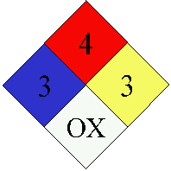
Red=Flammability
4-Materials with a flashpoint below
73 F (22 C) and a boiling point below 100 F.
3-Materials with a flashpoint below 73 F and a boiling point greater than or equal to 100 F (38 C) or a flashpoint above 73 F and less than 100 F.
2-Materials with a flashpoint above 100 F, but not exceeding 200 F (93.3 C).
1-Materials with a flashpoint above 200 F.
0-Materials which normally won't burn.

Slide 38
Blue-Health Hazard
4-Materials with an oral LD50 of less than or equal to 5 mg/kg.
3-Materials with an oral LD50 above 5, but less than 50 mg/kg.
2-Materials with an oral LD50 above 50, but less than 500 mg/kg.
1-Materials with an oral LD50 above 500, but less than 2000mg/kg.
0-Materials with an oral LD50 above 2000mg/kg.

Slide 39
Yellow=Reactivity Hazard
4-Material is capable of explosion or detonation at normal temperature and pressure.
3-Material is capable of explosion, but requires a strong initiating source, or the material reacts with water.
2-Material undergoes violent chemical changes at elevated temperature and pressure.
1-Normally stable, but can become unstable at elevated temperatures.
0-Normally stable.

Slide 40

White = Special Hazard
W Water Reactive
Ox Oxidizer
COR Corrosive
Radiation

Slide 41
Klasifikasi US - DOT

Slide 42
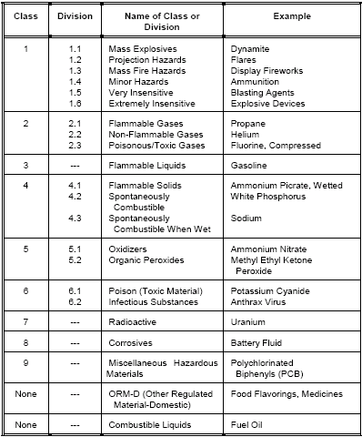
Klasifikasi
NFPA 704 M
HMIS/HMIG

Slide 43
NFPA 704 M
HMIS/HMIG

Slide 44
Material Safety Data Sheets

Slide 45
In order to minimize the hazards associated with chemicals used in the laboratory the researcher must investigate many sources of information to safely design the experiment. There are many ways to do this. The starting point should be with a review of the MSDS.

Slide 46
Requirements
• MSDS for hazardous chemicals must be in workplace
• employees must be able to interpret MSDS information
• MSDS may be in printed form or available electronically
• MSDS that is missing must be replaced within 30 days
• hazardous chemicals may not be used if a MSDS is not available
• MSDS shall be readily available for review by employees

Slide 47
Each MSDS must contain the following information:
Suppliers name, address, ph #, date,
Chemical name, CAS # of all hazardous ingredients if it is > 1% of the product,
Physical and chemical characteristics, vp., fp.,
Physical hazards, including reactivity,
Health hazards, including signs and symptoms of exposure, medical conditions that might be aggravated by exposure,

Slide 48
Each MSDS must contain the following information:
Primary routes of entry,
PELs, RELs, TLVs
Toxicity data,
Storage and handling data,
Emergency and first aid procedures,
Disposal considerations
Transportation information

Slide 49
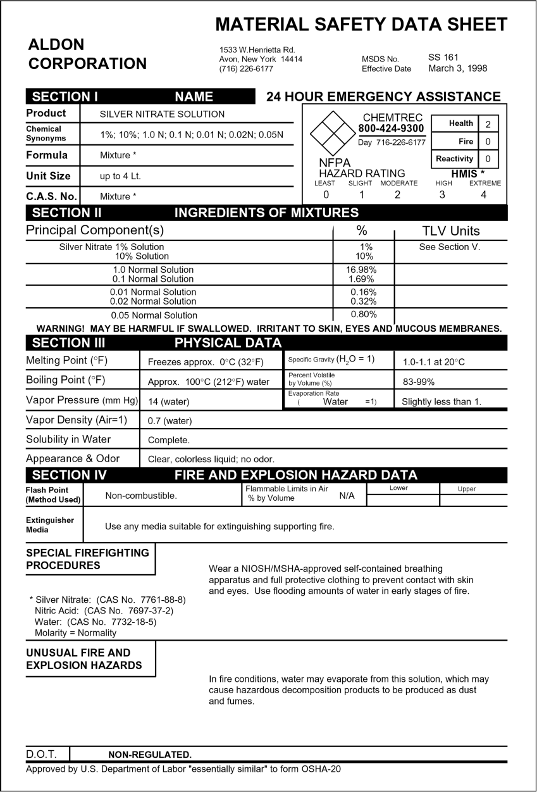
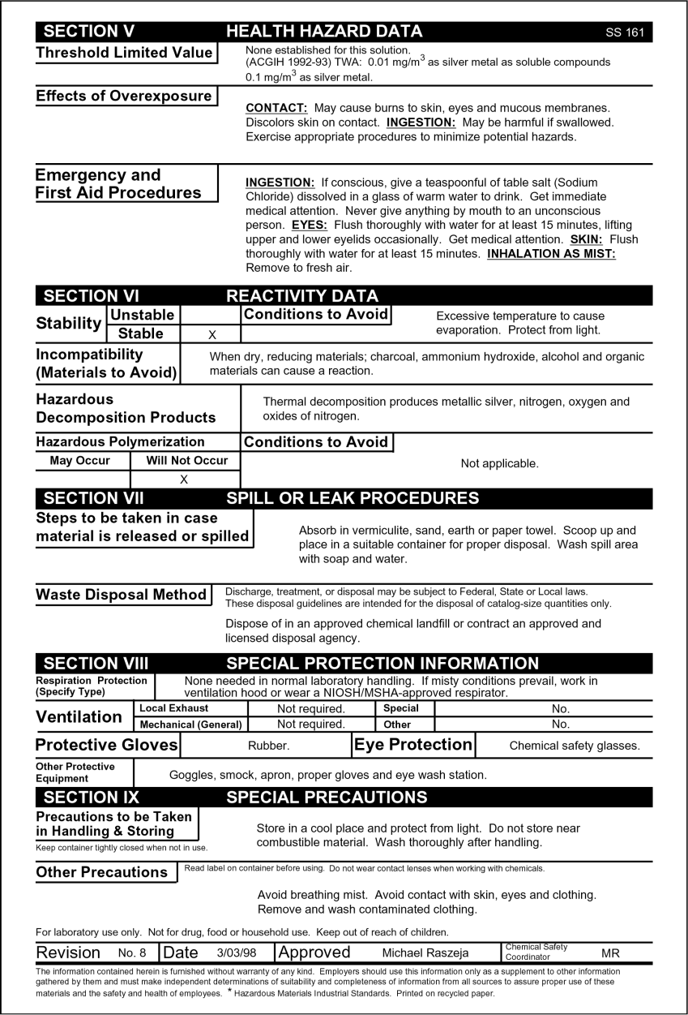
Material Safety Data Sheet (MSDS)

Slide 50
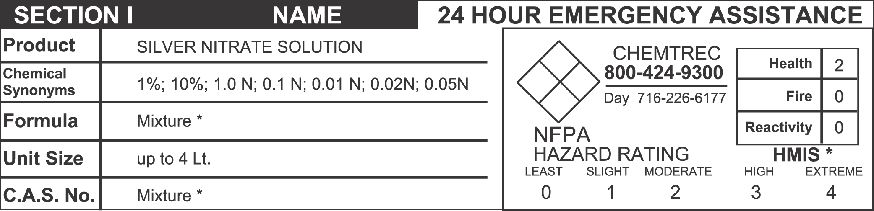
Silver Nitrate MSDS
*HMIS (Hazardous Materials Industrial Standards)

Slide 51
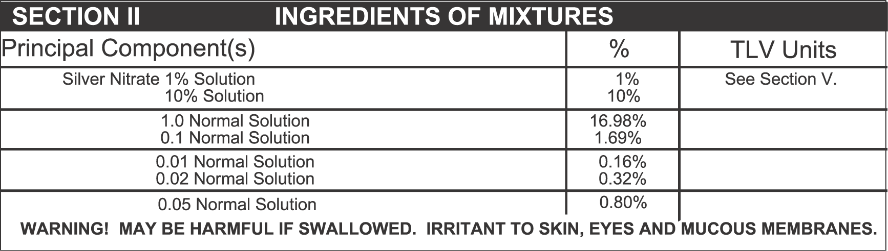
Silver Nitrate MSDS

Slide 52
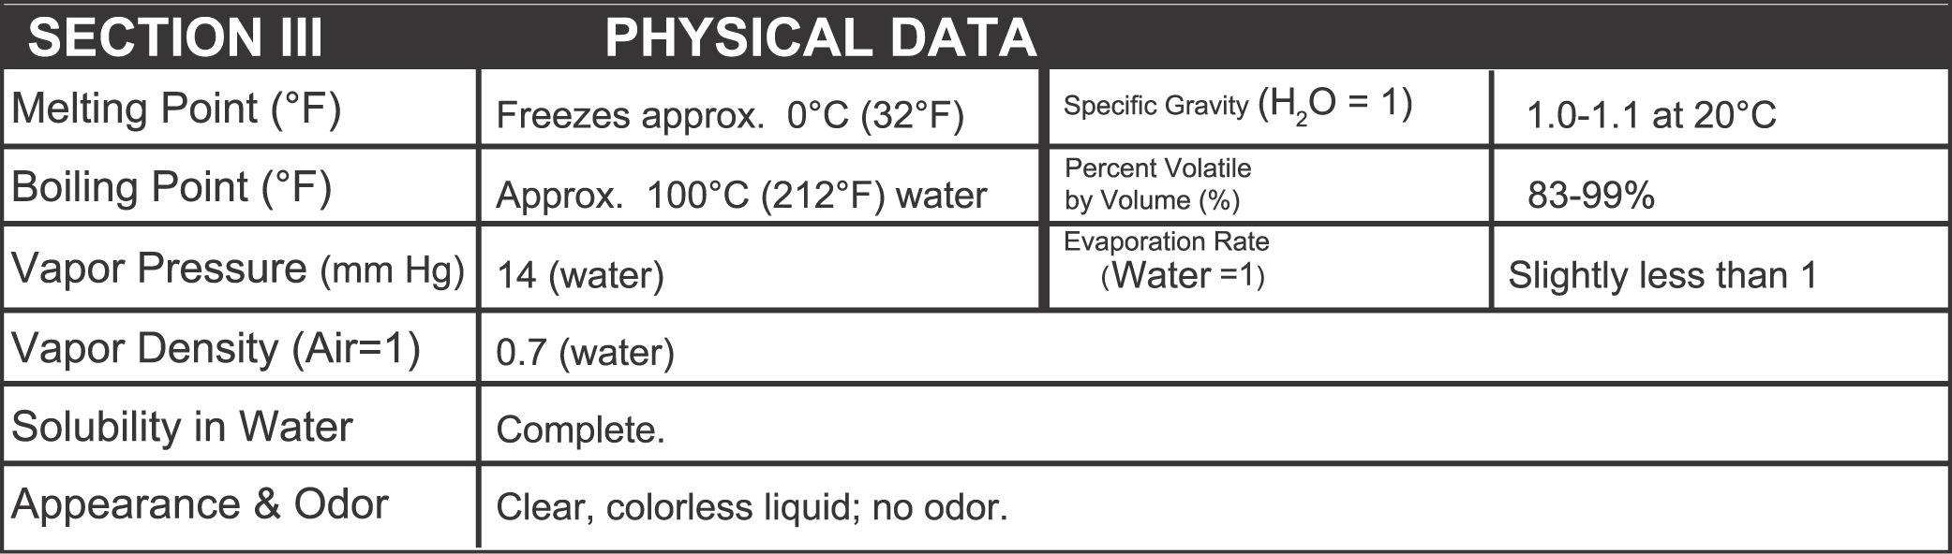
Silver Nitrate MSDS

Slide 53
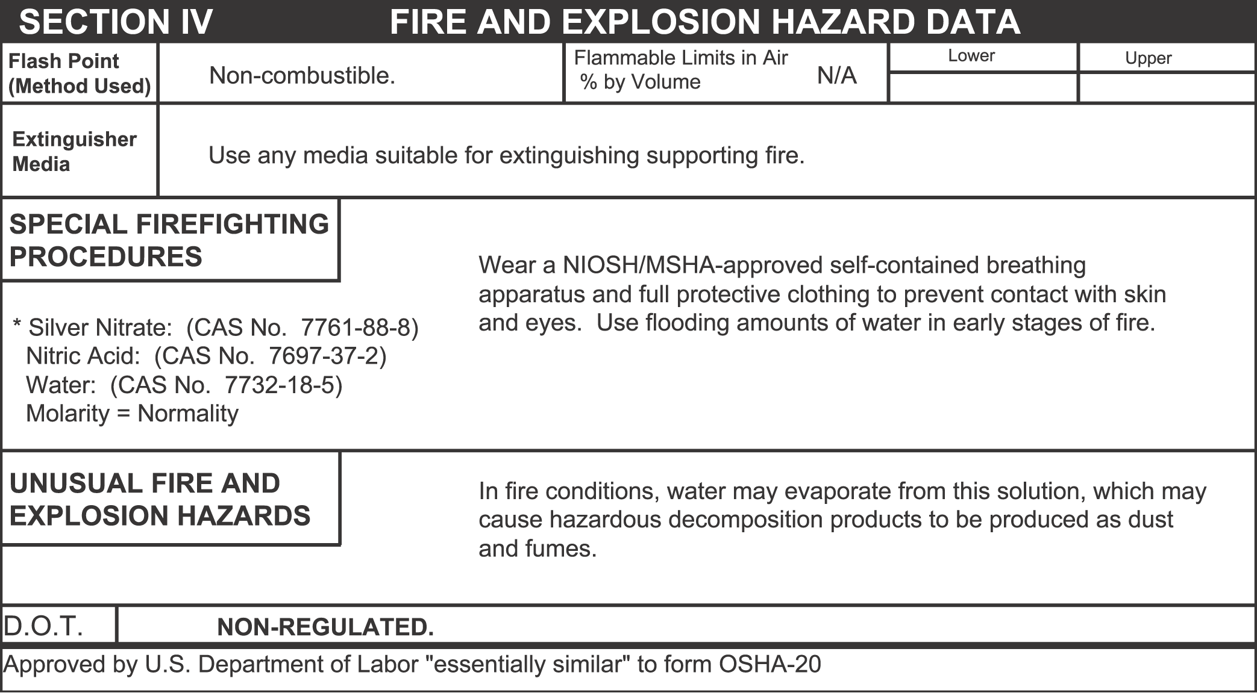
Silver Nitrate MSDS

Slide 54
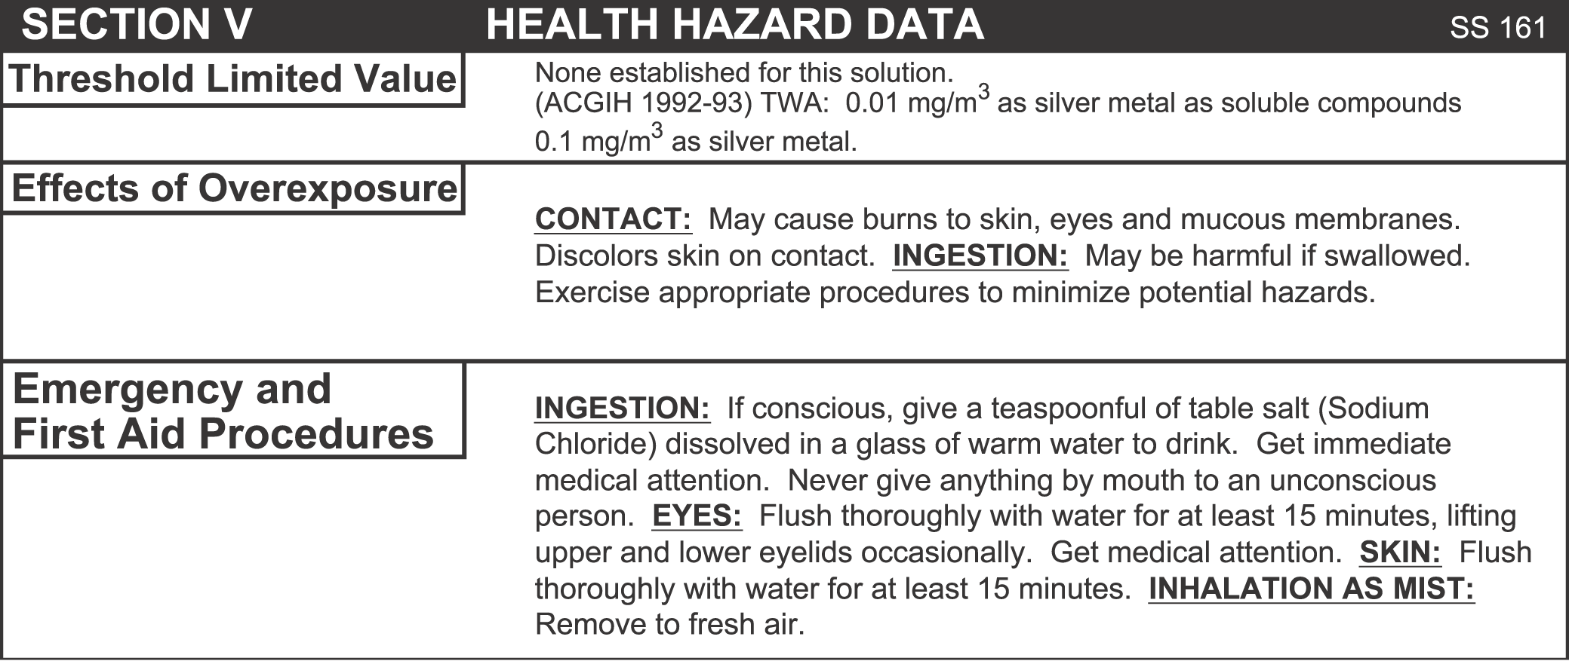
Silver Nitrate MSDS

Slide 55
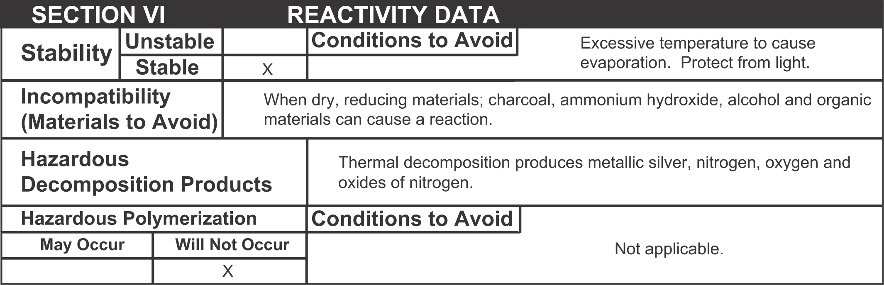
Silver Nitrate MSDS

Slide 56
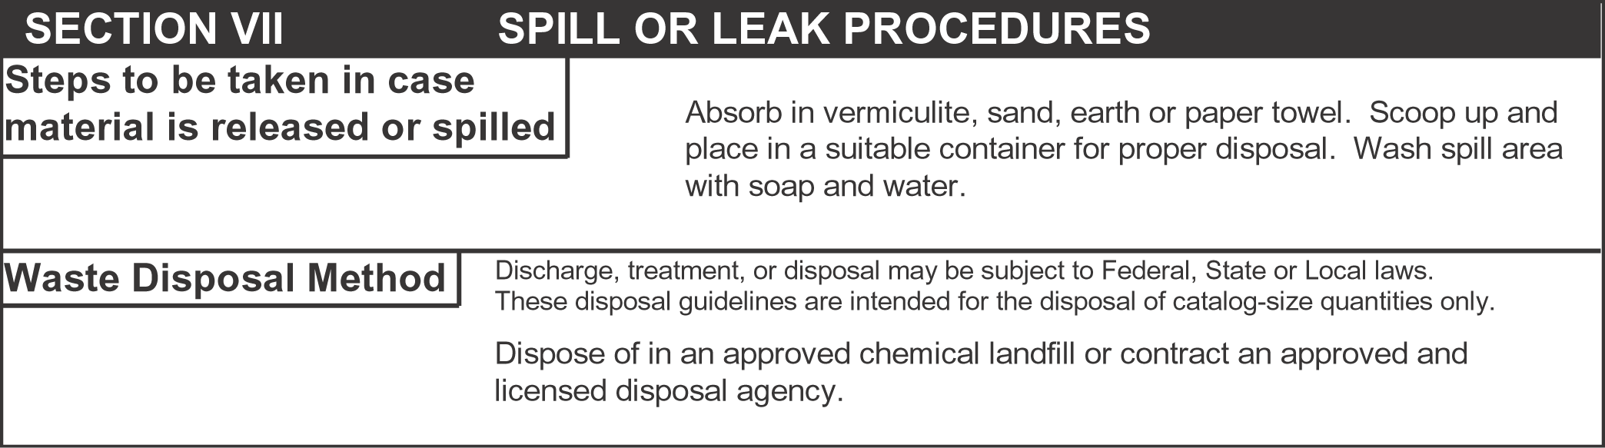
Silver Nitrate MSDS

Slide 57
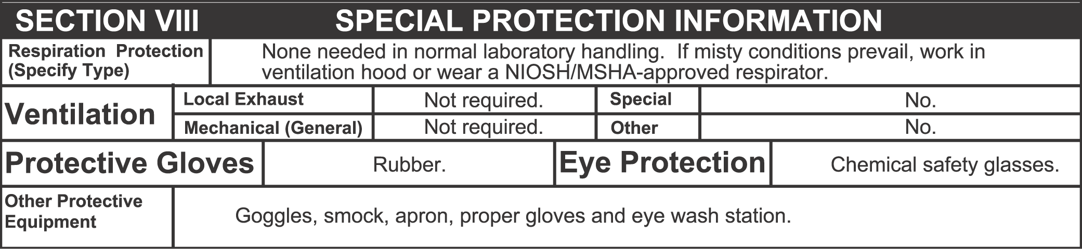
Silver Nitrate MSDS

Slide 58
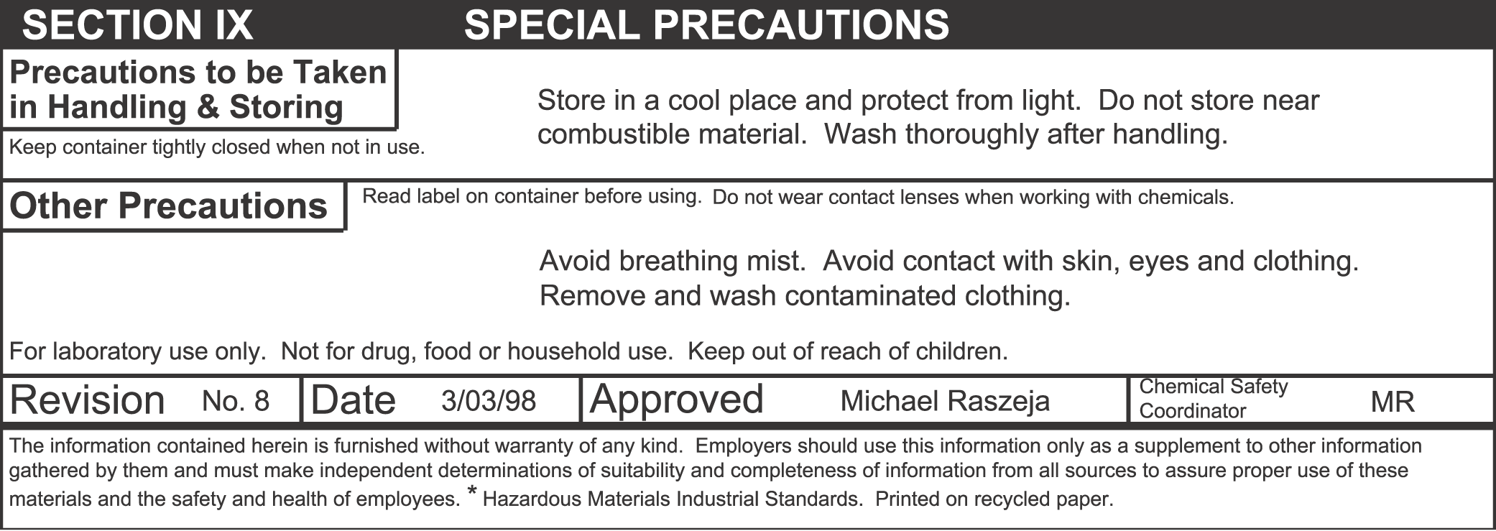
Silver Nitrate MSDS

